Slide 1

ドライバー予約について
山九株式会社 横浜支店
物流グループ D-CFS2倉庫
2023/12/11

Slide 2
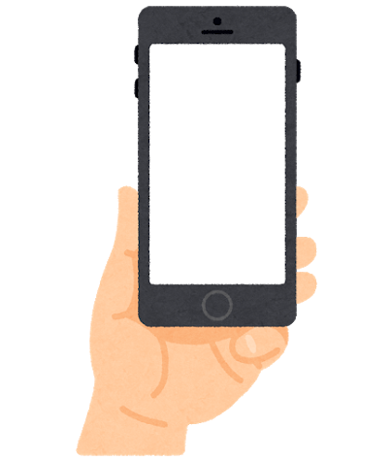
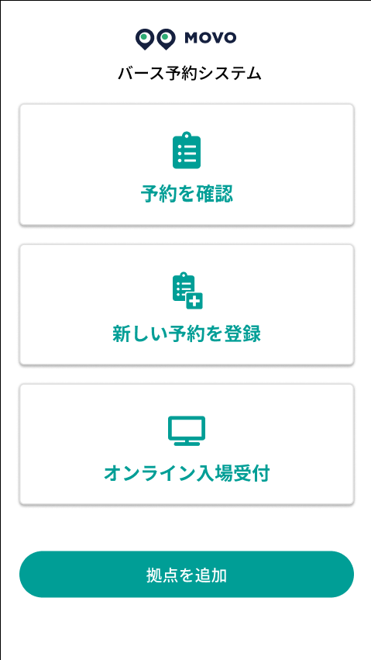
荷積み・荷降しの予約を始めます！
ドライバーの皆様へ
山九株式会社本牧D-CFS2倉庫からお願いです。
1月10日（水）以降の予約をお願いします！
※センターへの入場は予約時間の30分より前に入場しないようお願いします。
【よくいただくご質問】
その他のご不明点や、予約がうまくできない場合は以下の窓口にお問い合わせください。
【予約や受付に関するご質問】
  山九(株)横浜支店
  物流グループD-CFS2倉庫
  担当：田井能・宮崎・内山
  TEL：045-622-6105
  営業時間：8:30～16:30（平日）
【システムに関するご質問】
  MOVO（ムーボ）カスタマーサクセス
  TEL：050-5358-8885
  営業時間：6:00～21:00（平日）
どうやって予約をするの？ スマホやガラケーから予約をしていただきます。
そもそもこれって何のための予約？ ドライバーの待機を軽減していただくための予約です。
予約したらその時間で確定なの？ 確定です。もしも変更が必要な場合は当センターから連絡を差し上げます。
予約した時間より遅れる・早く着く場合はどうしたらいい？ 予約をしたウェブサイトより到着予定の時間連絡を送信できます。
予約がないと入場できないの？ 予約無しでも入場できますが、予約のあるトラックが優先されます。
荷積・荷降の当日はどうしたらいいの？ 予約開始時刻の15分前までに到着し、受付を済ませるようお願いします。

Slide 3
ドライバーアプリから予約

Slide 4



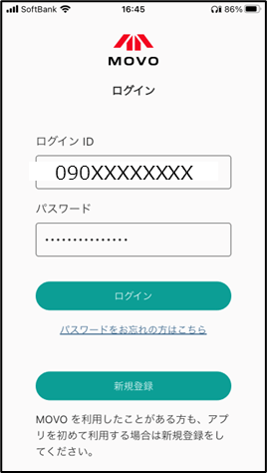
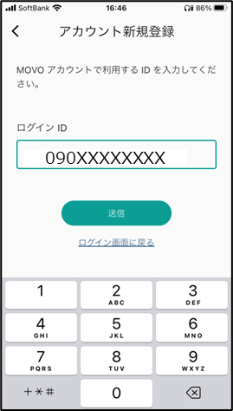
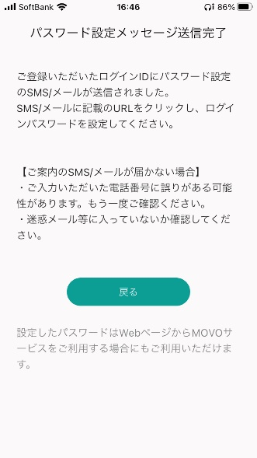
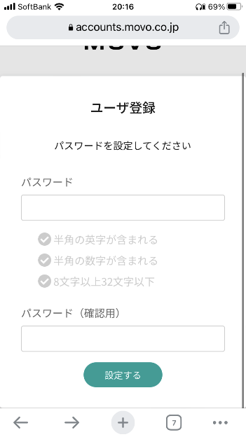
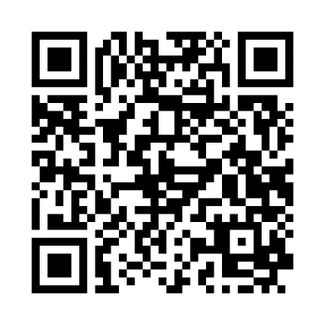
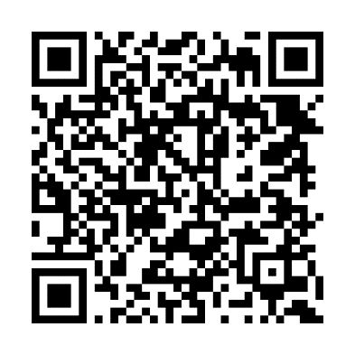

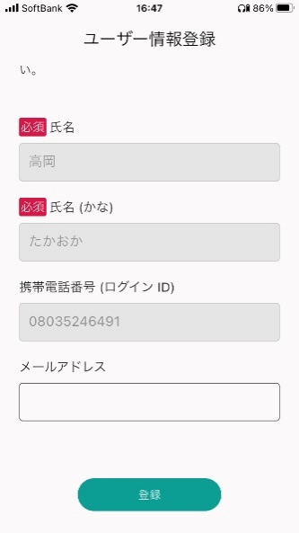
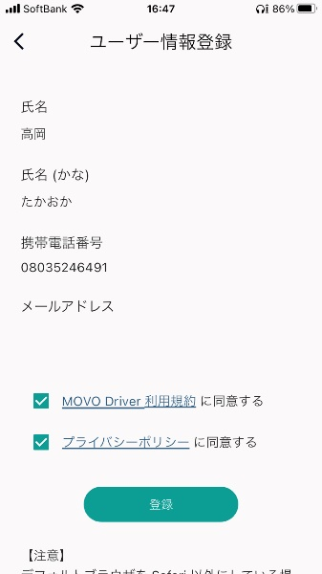
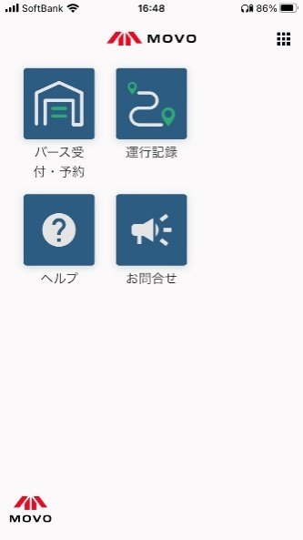
アプリの登録
①ダウンロード
②新規登録
③ID（携帯番号）入力
④パスワード設定
MOVO Driver
検索
新規登録を押す
MOVOのID（携帯番号）を入力
SMSが送付されます
パスワードを設定する
アプリをダウンロードする
⑤ログイン
⑥ユーザー確認
⑦利用規約確認
⑧メニュー選択
ID・パスワードを入力してログイン
利用規約を確認して登録を押す
登録終了です
登録ボタンを押す

Slide 5
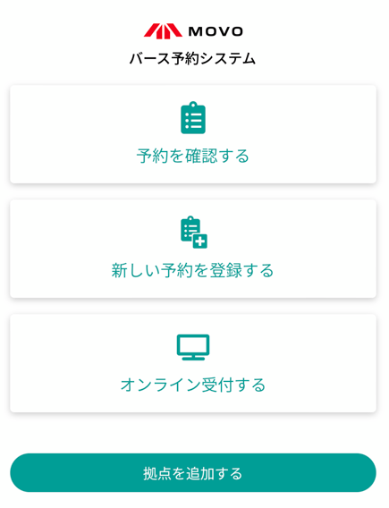
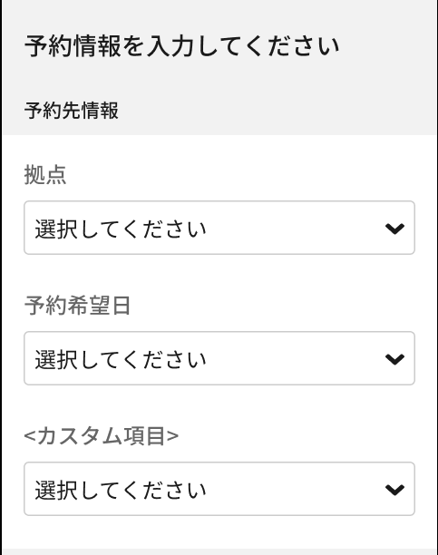
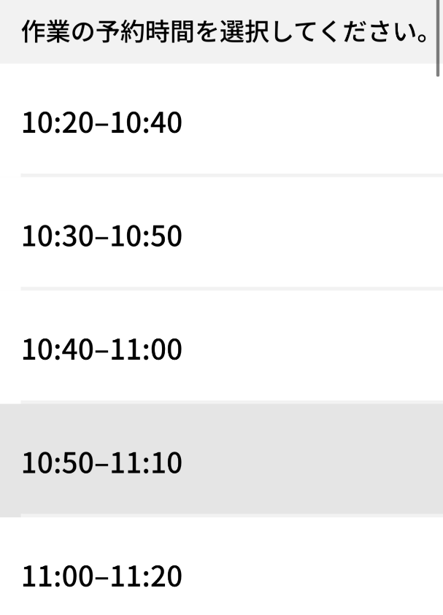
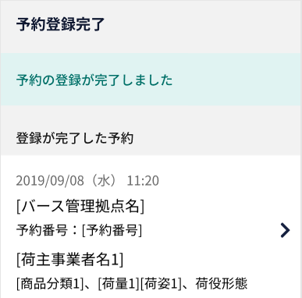
予約の作成
山九株式会社 横浜支店 D-CFS2倉庫 拠点コード：UQJD0
①拠点を追加
②新しい予約を登録
③予約情報の登録
④予約時間の選択
⑤予約登録完了
拠点は「山九株式会社 D-CFS2倉庫 」を選択してください
初めてのセンターに予約する場合、メニュー画面の「拠点を追加」ボタンから拠点コード「拠点コードUQJD0」をご入力ください。

Slide 6
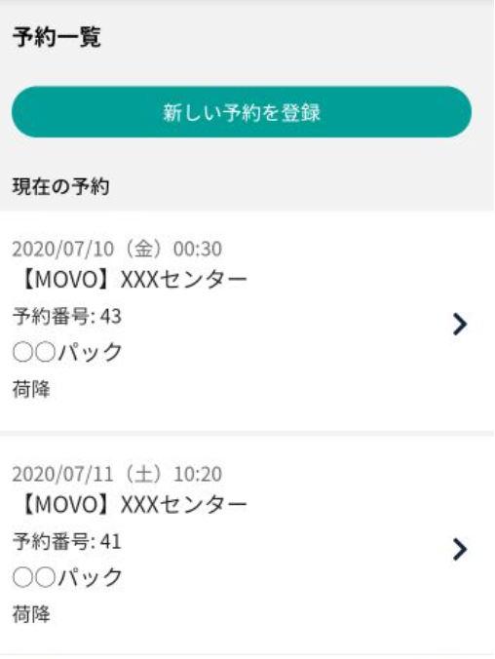
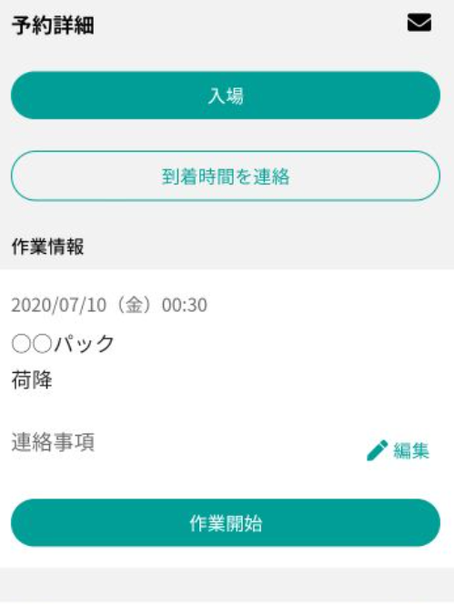
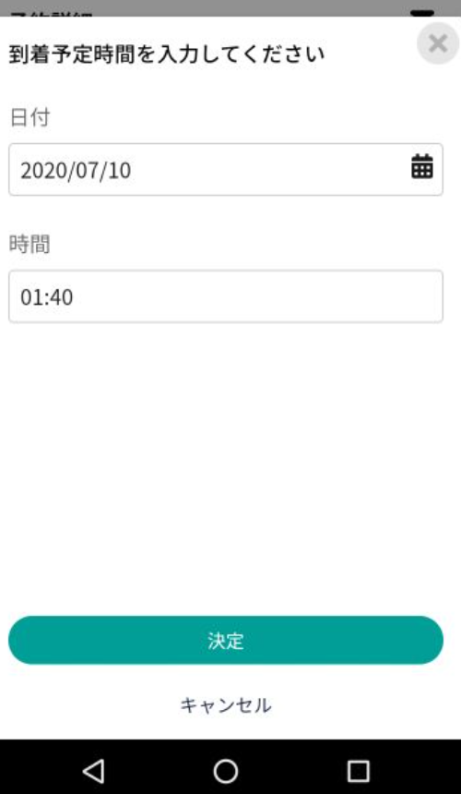
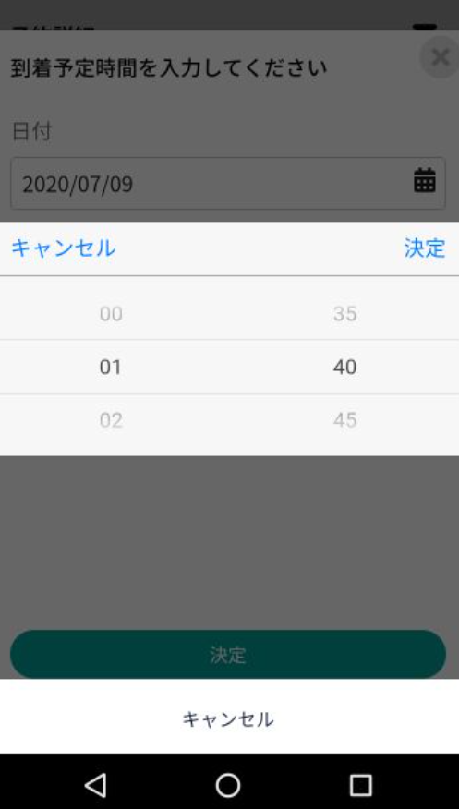
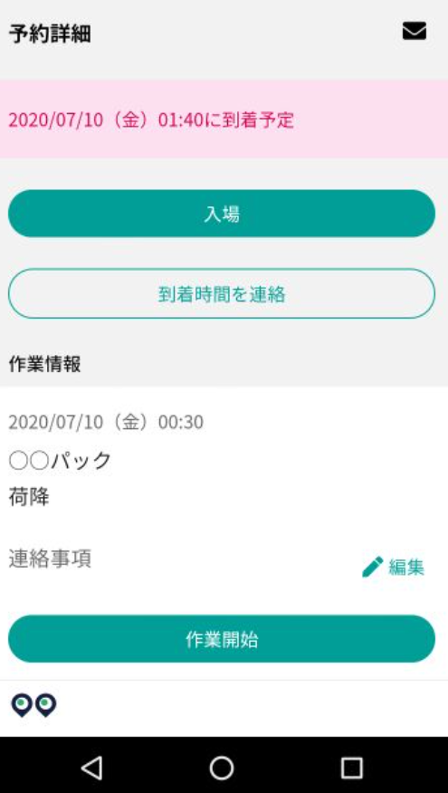
到着予定時間連絡
予約時間に遅れそう・早く着きそうな場合、拠点に到着予定時間をMOVOで連絡できます。
①該当の予約を
選択
②「到着時間を連絡」を
タップ
③時間を
タップ
④時間を選択、
決定ボタンを押す
⑤到着予定時間
の連絡完了

Slide 7
アプリ登録の対応が難しいドライバー様向け資料

Slide 8
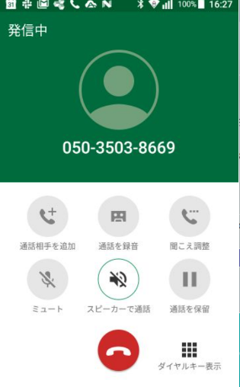
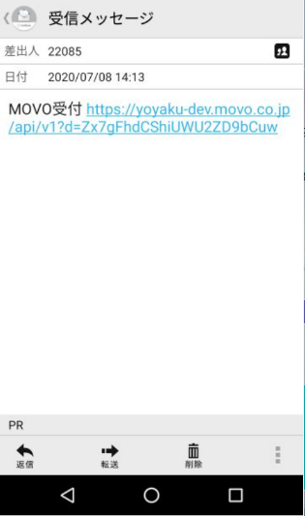
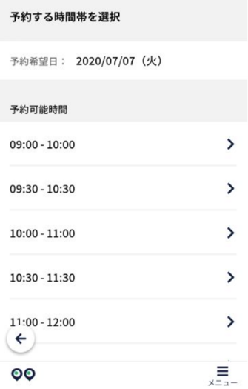

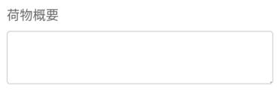
予約方法
スマホ用
山九株式会社 横浜支店 D-CFS2倉庫 拠点コード：UQJD0
専用電話番号：050-3503-8669 拠点コード：UQJD0
携帯での予約フロー（１回目のみ）
携帯での予約フロー
①専用番号に電話
②SMSで届くリンクを開く
③拠点を追加
④新しい予約を登録
⑤予約情報の入力
⑥予約時間の選択
⑦予約登録完了
一度、取得したリンクは何度でも利用できますので、ぜひブックマークをお願いします！
MOVOのドライバー予約を利用できる物流センターや倉庫なら、どこでも予約可能です
拠点は「山九株式会社 D-CFS2倉庫」を選択してください
予約の時間帯は作業の開始から終了までを表しています
初めてのセンターに携帯電話で予約する場合、メニュー画面の「拠点を追加」ボタンから拠点コード:UQJD0をご入力ください。

Slide 9
到着予定時間連絡
スマホ用
予約時間に遅れそう・早く着きそうな場合、拠点に到着予定時間をMOVOで連絡できます。
①該当の予約を
選択
②「到着時間を連絡」を
タップ
③時間を
タップ
④時間を選択、
決定ボタンを押す
⑤到着予定時間
の連絡完了

Slide 10


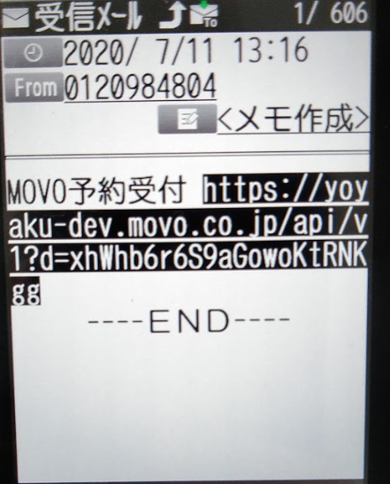
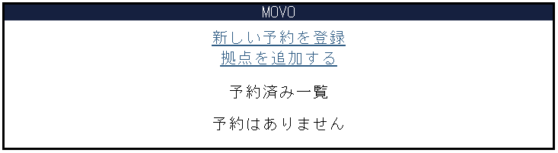
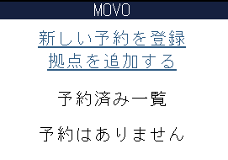
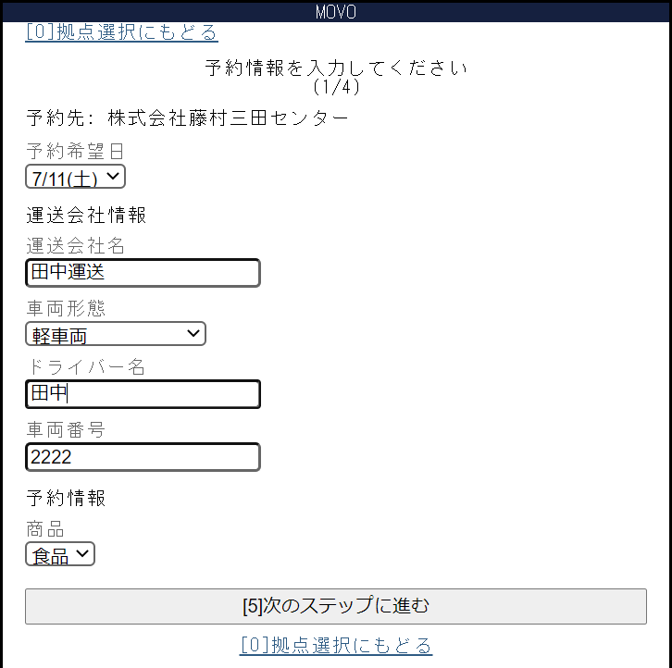
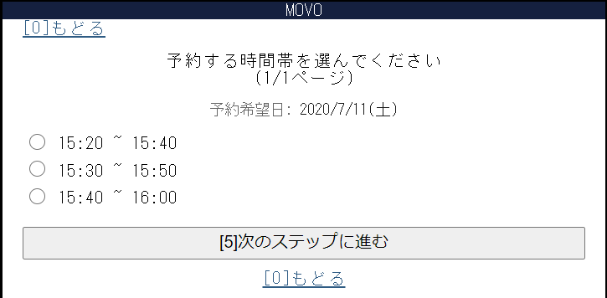
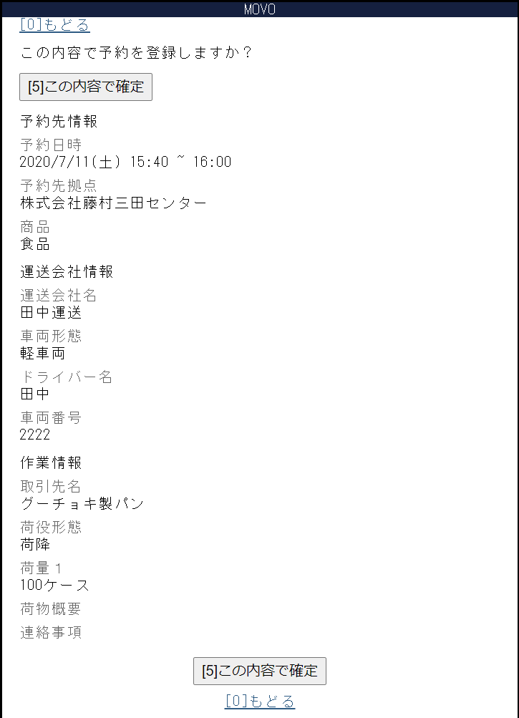
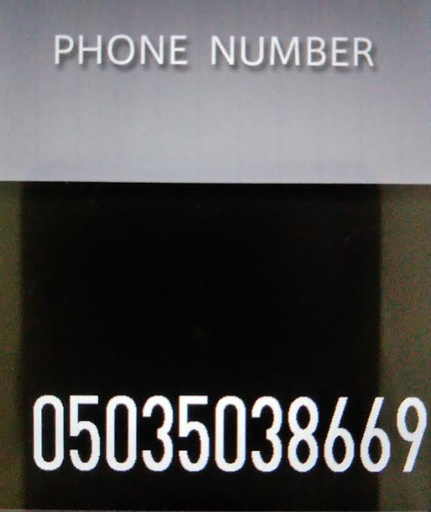
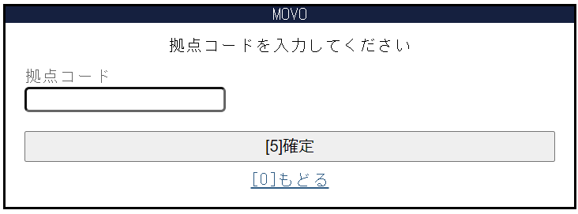
予約方法
ガラケー用
山九株式会社 横浜支店 D-CFS2倉庫 拠点コード：UQJD0
専用電話番号：050-3503-8669 拠点コード：UQJD0
携帯での予約フロー（１回目のみ）
携帯での予約フロー
①専用番号
に電話
②SMSで届くリンクを
開く
③拠点を追加
④新しい予約を登録
⑤予約情報の入力
⑥予約時間の選択
⑦予約登録完了
一度、取得したリンクは何度でも利用できますので、ぜひブックマークをお願いします！
MOVOのドライバー予約を利用できる物流センターや倉庫なら、どこでも予約可能です
拠点は「山九株式会社 D-CFS2倉庫 」を選択してください
予約の時間帯は作業の開始から終了までを表しています
初めてのセンターに携帯電話で予約する場合、メニュー画面の「拠点を追加」ボタンから拠点コード:UQJD0をご入力ください。

Slide 11
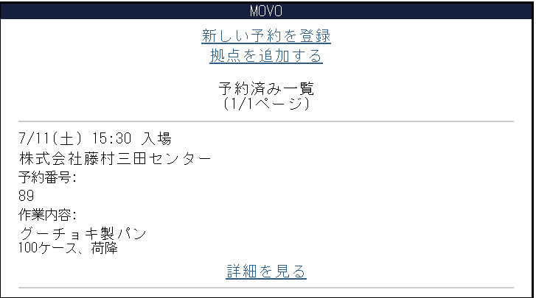
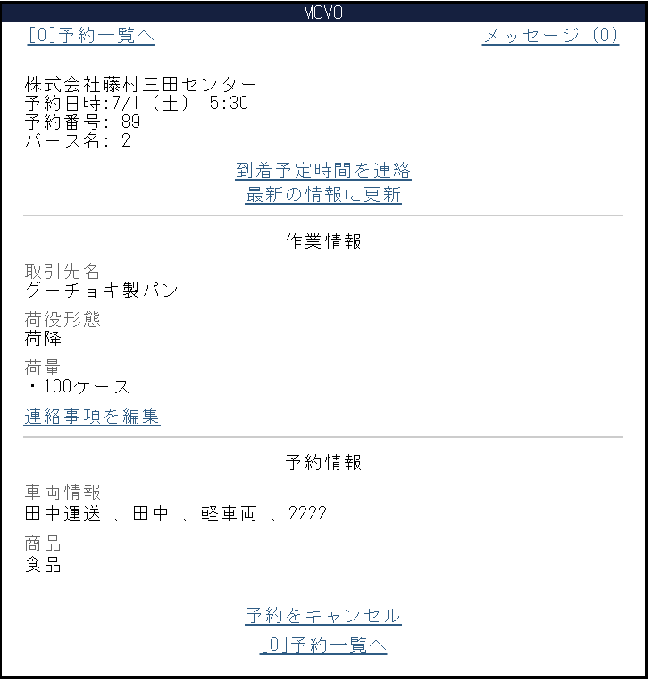
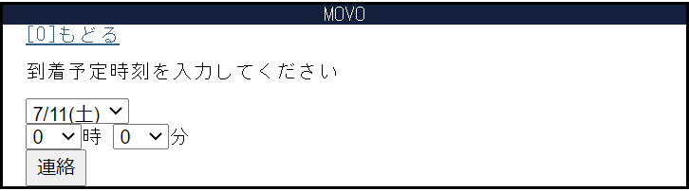
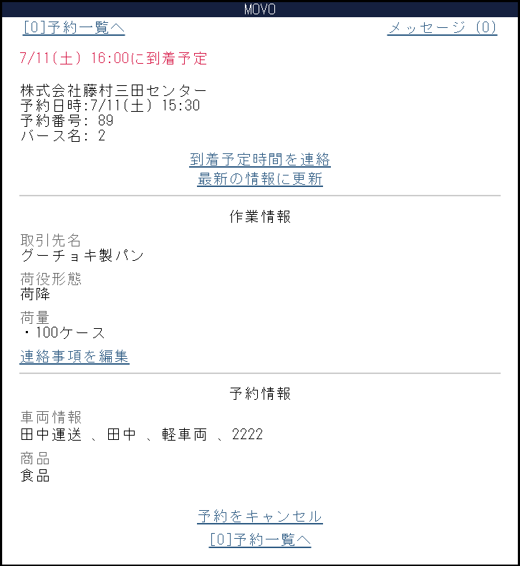

到着予定時間連絡
ガラケー用
予約時間に遅れそう・早く着きそうな場合、拠点に到着予定時間をMOVOで連絡できます。
①該当の予約を
選択
②「到着時間を連絡」を
押す
③時間を選択し、
「連絡」を押す
④到着時間の連絡完了

